Slide 1
提升大语言模型推理能力的研究汇报
——利用自我纠错和跨学科数据增强泛化能力
汇报人：蔡奇栩
汇报时间：2025/04/10

Slide 2
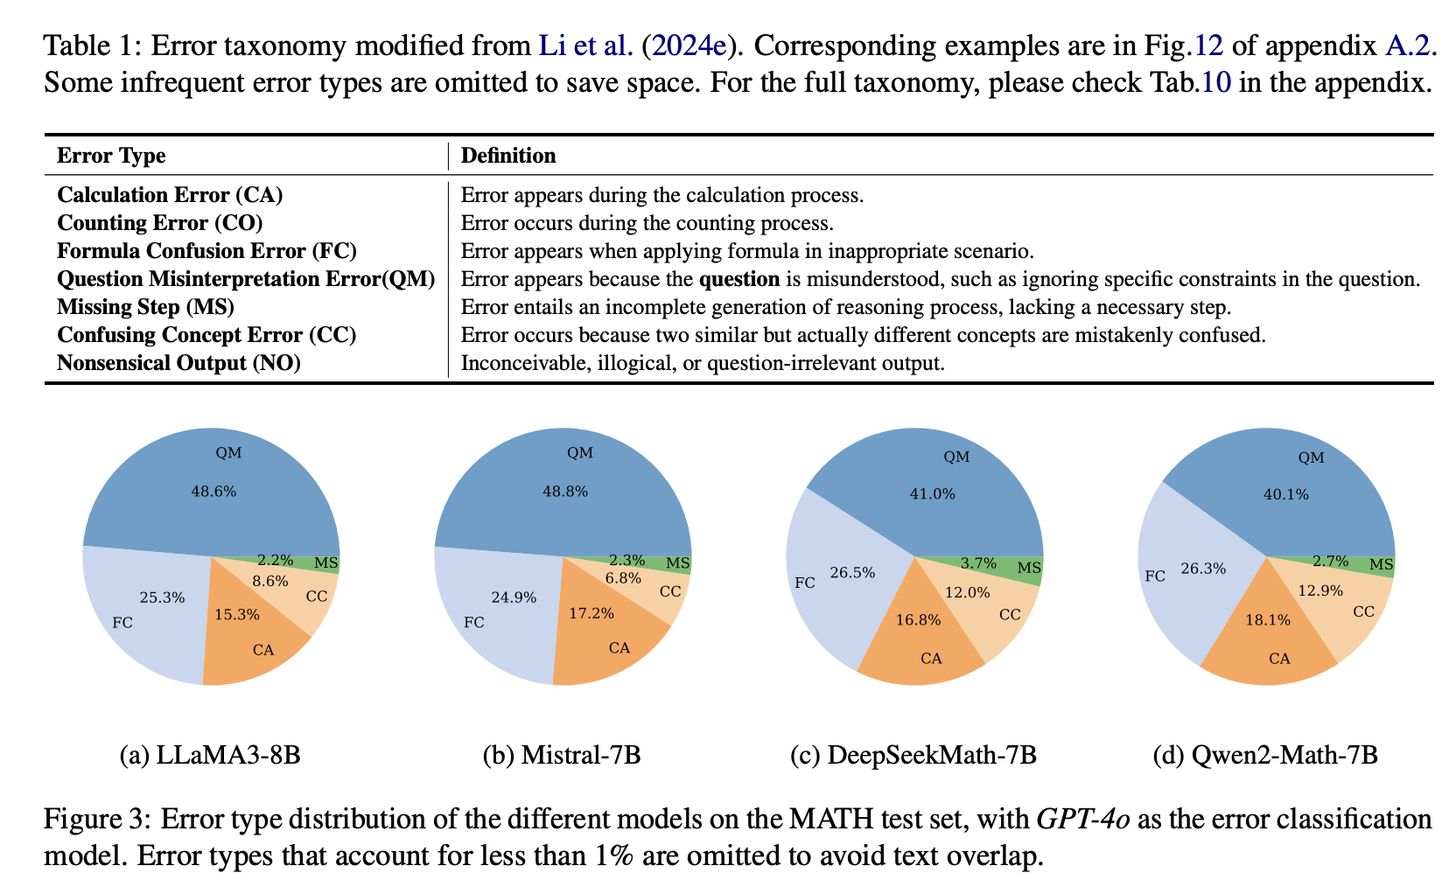
1. 推理模型都喜欢犯一些什么样的错误？

Slide 3
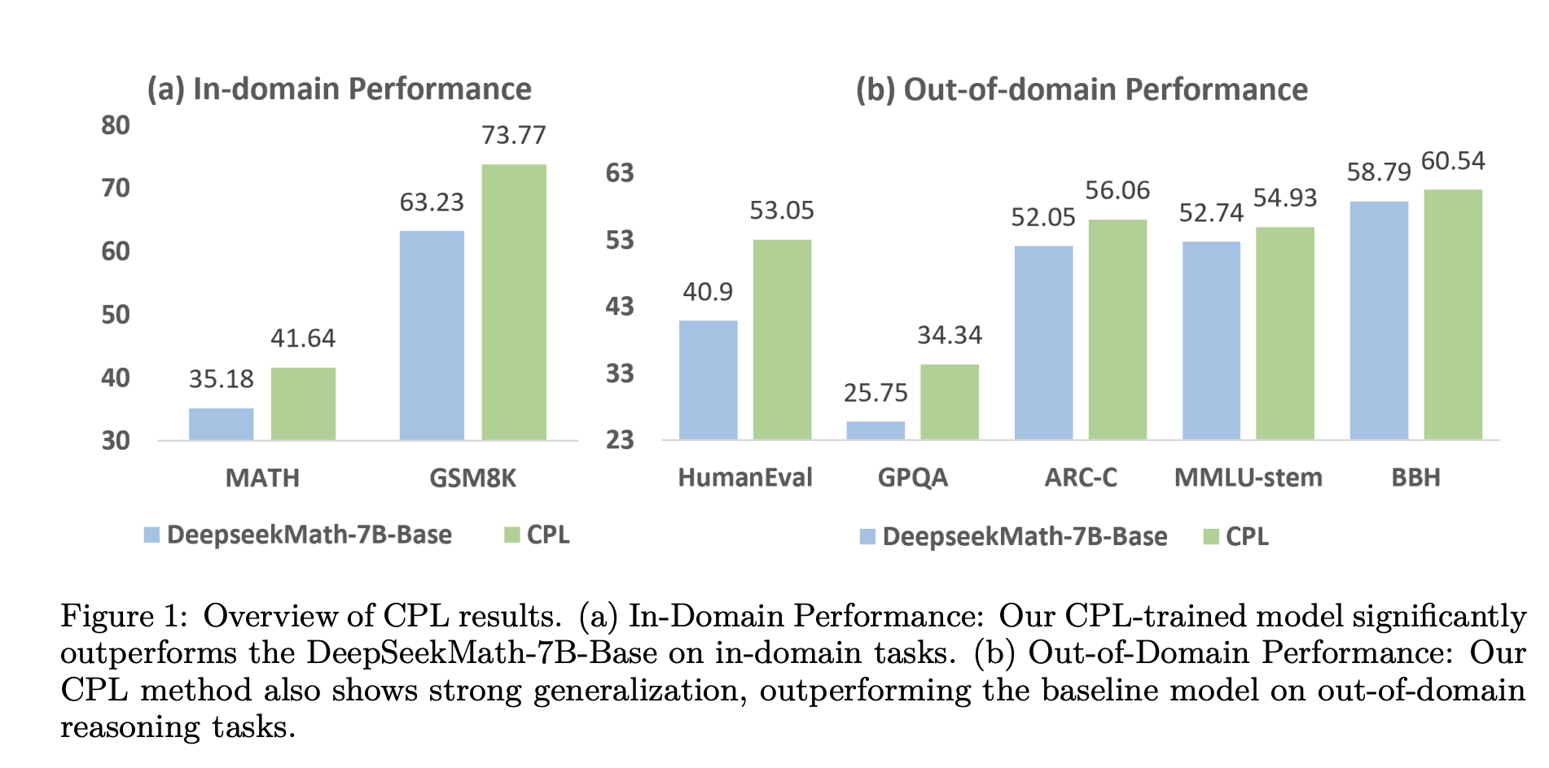

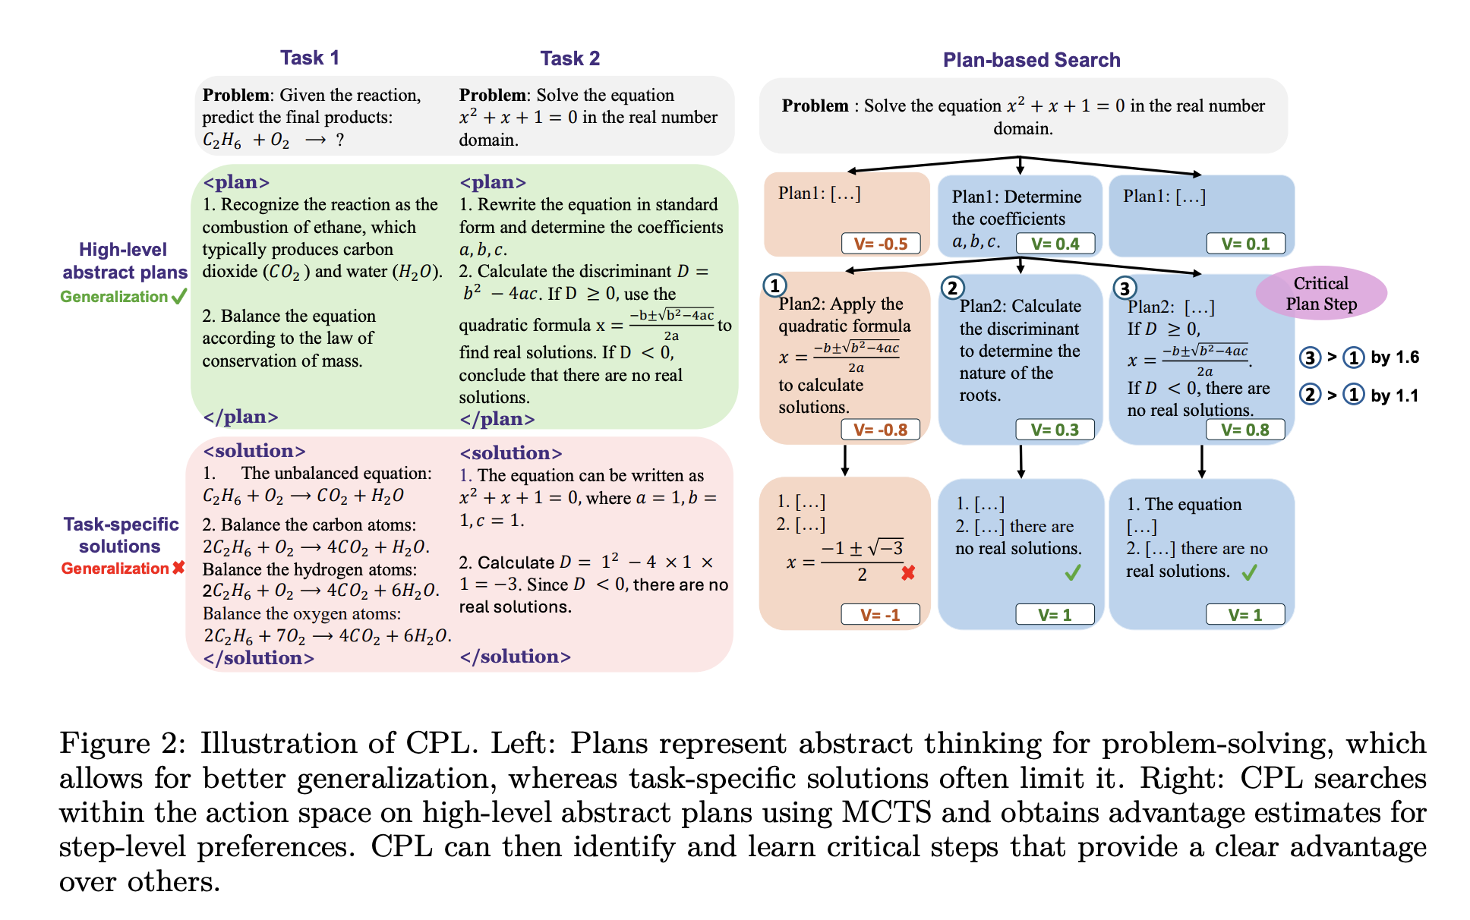
CPL: Critical Plan Step Learning Boosts LLM Generalization in Reasoning Tasks

Slide 4
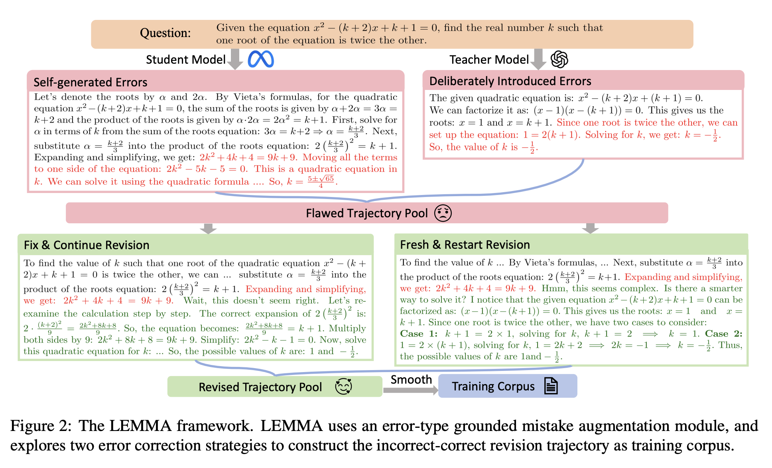
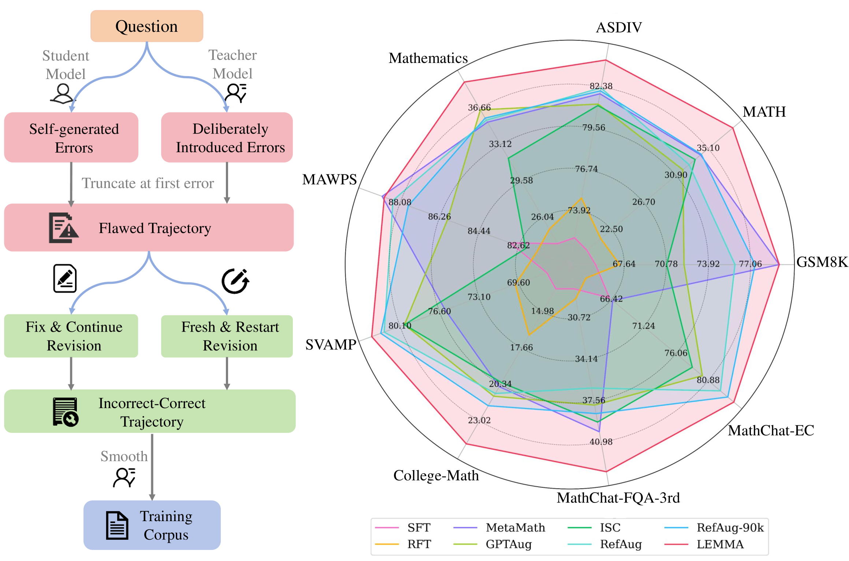
错误数据是有价值的！！！

Slide 5
LEMMA: Learning from Errors for MatheMatical Advancement in LLMs
提出利用错误数据来提升LLM数学推理能力的新方法。作者首先对模型生成的错误进行细粒度分类（如“问题误解”、“公式应用错误”、“计算错误”等），据此设计了一种基于错误类型的错误数据扩增策略​
具体地，LEMMA从模型自身推理轨迹中收集错误，并引导更强的教师模型生成代表性错误，以丰富错误样本。然后针对每个错误解答，构建对应的“反思-纠正”数据：一是“修正继续 (Fix & Continue)”，直接在错误处纠正并继续原推理；二是“重新开始 (Fresh & Restart)”，从头生成一个正确解答​
通过在错误解答和正确解答之间加入模型可理解的反思注释，将二者平滑连接，形成完整训练样本。经过此错误-纠正轨迹微调后，模型在生成过程中即可自主发现并纠正错误，无需借助外部批判模型。实验证明，LEMMA在数学推理基准上显著超越现有方法，达到SOTA性能；相比纯监督微调(SFT)，LEMMA微调的模型将错误类型分布整体降低（而SFT模型某些错误类型反而增加）​
例如，在LLaMA3-8B模型上LEMMA平均准确率提升13.3%，并在OOD数据集上表现出更强的泛化能力​
结论：系统化地“学会从错误中学习”能显著增强LLM的反思推理能力​
LEMMA: Learning from Errors for MatheMatical Advancement in LLMs

Slide 6
Old time history… (当年的小模型是不具备的)
调研了小型语言模型在推理任务中的自我纠错能力，发现单靠小模型自身往往难以有效识别并改正错误，需要引入强校验模型辅助​
。作者提出在小模型生成推理时，引入一个更强大的验证者（例如大模型或专门训练的分类器）对每步推理或最终答案进行判断，当检测到不一致或错误时，引导小模型重新思考修改​。
实验表明，与单独依赖小模型自纠相比，引入强校验信号的小模型解题准确率有明显提高​
。这说明：小模型自身的反思能力有限，需要借助外部知识或反馈才能实现有效的自我校正。因而在设计小模型自我改进系统时，应考虑集成一个可靠的误差判别模块（例如判别器或大模型反馈）​
Small LMs Need Strong Verifiers to Self-Correct Reasoning

Slide 7
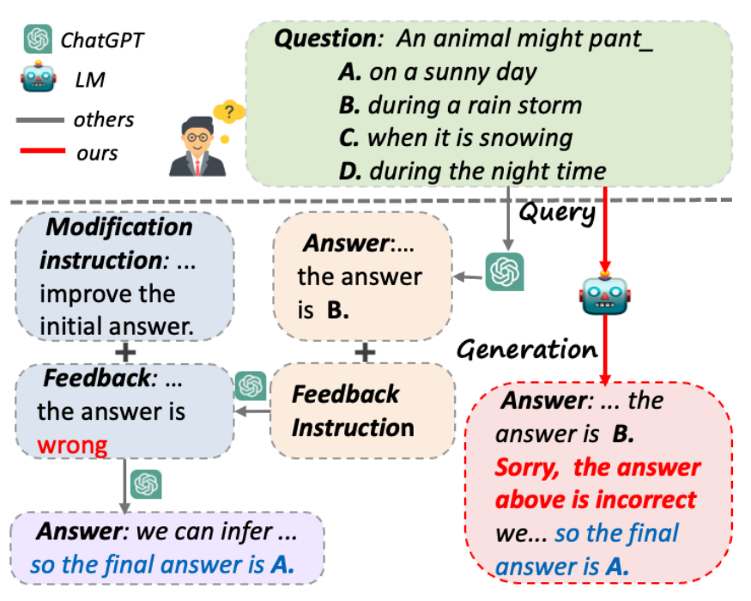
模型犯错之后能否自我纠错？
探索让小型语言模型也具备像人一样“自我纠错”的能力。为避免依赖复杂提示链，作者提出了内在自我纠错(ISC)机制，使模型在生成初始答案后，可自主验证并修改自身输出​
方法上，通过构造包含错误回答及其纠正过程的训练数据来微调模型，引入部分答案遮蔽(Partial Answer Masking, PAM)技巧，促使模型学会在生成过程中触发自我检查​。
训练后的6B-13B参数模型在常识推理、事实问答等任务上，开启ISC后输出质量明显优于未启用自纠的情况​。
例如，小模型在无需额外人类监督下纠正了一些最初的谬误。结论：即使较小规模的LM，也能通过精心设计的数据微调拥有内在的自我校正能力，从而降低幻觉和错误信息​
。该研究证明了无需外部反馈，模型自身的验证-修改循环即可提高回答准确性
Small Language Model Can Self-Correct (Intrinsic Self-Correction, ISC)

Slide 8
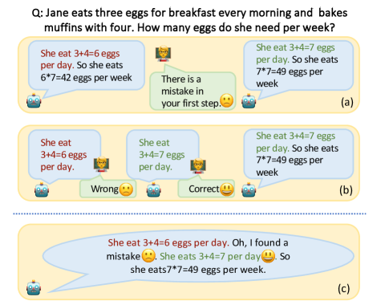
如果不知道哪一步犯错，那就每一步都检查
– 提出让模型在推理每一步都能即时自纠的新框架。以往方法多在得到完整回答后再进行事后反思或引入外部信息修正，而该工作强调将自我纠错视为模型的一种内生能力​
。作者针对数学问题，设计了逐步采样策略来构建 step-level 的自纠训练数据：在推理链中每产生一步，就让模型判断该步是否可能出错，若是则即时更正​
。通过这样的数据对模型进行训练，使其在推理过程中“边做边检”，一旦识别到当前步骤有错误苗头能当即修改，而不是错误累积到最后。​
实验在GSM8K、MATH等基准上表明，多种基础LLM加入该能力后，数学题解答准确率都有显著提升，错误传播明显减少​
。这是首次实现LLM在数学推理中自发逐步自我校正，表明模型能够像人类解题那样，一步步反省并修正自己的推理，从而得到更可靠的结果。
S^3c-Math: Spontaneous Step-level Self-correction Makes LLMs Better Mathematical

Slide 9
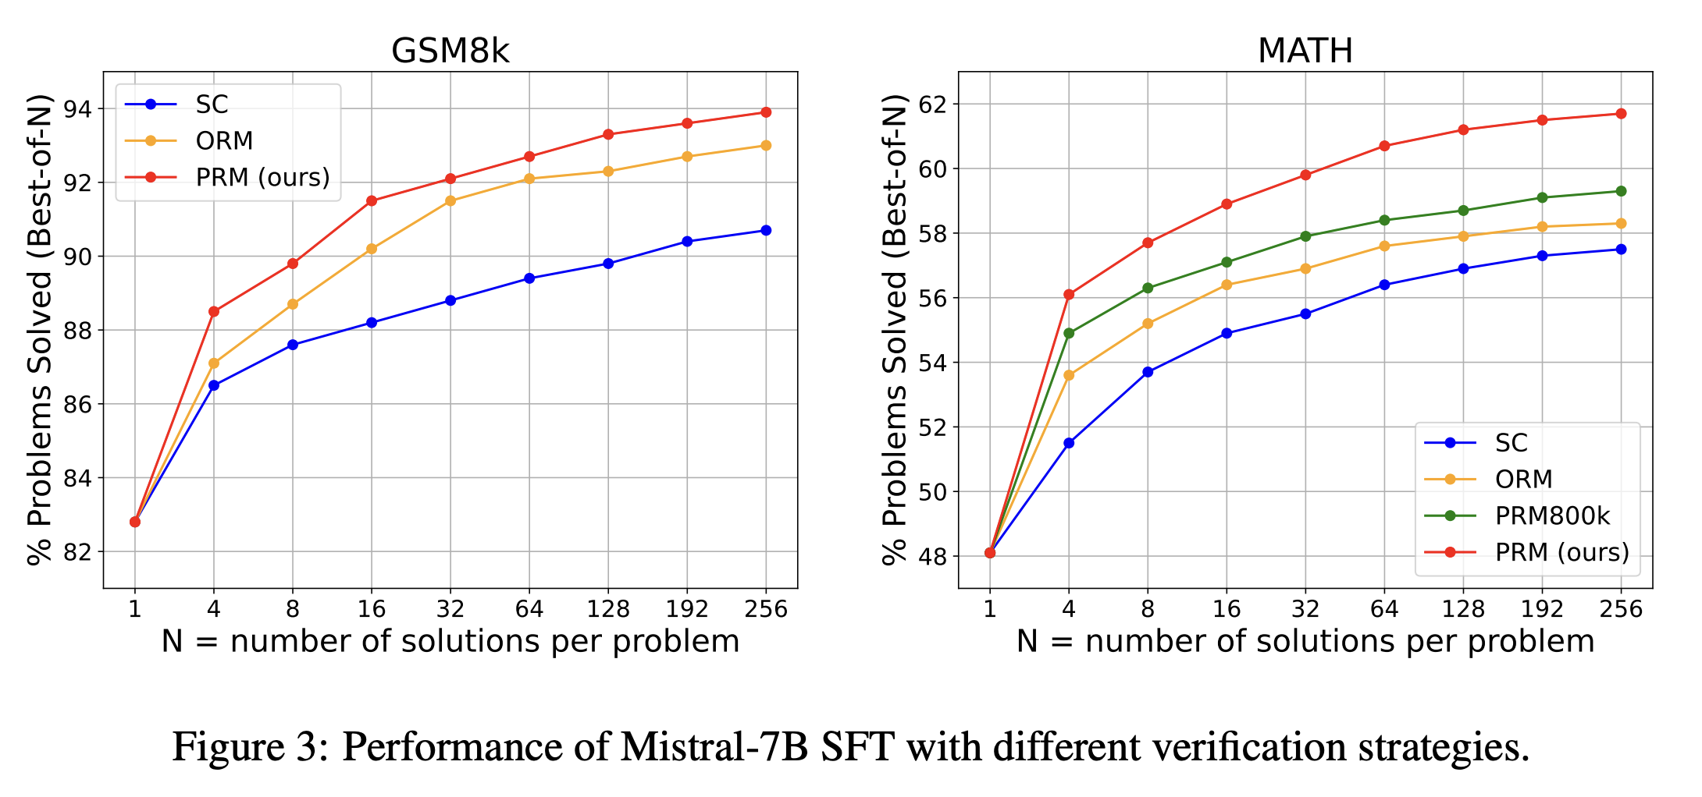
有老师教的模型会更好(监督信号的重要性）
针对大型开源模型数学能力不足，提出结合强化学习和自举数据的方案。该方法利用强大模型（如GPT-4）生成高质量的带步骤解题示例，并通过进化指令(Evol-Instruct)迭代扩充数据​。
然后对较弱的大模型进行指令微调，同时引入强化学习奖励机制，鼓励模型输出正确且有逻辑的步骤推理​。WizardMath在OpenAI提供的数学基准上将7B级别模型的表现大幅提升，接近甚至超过某些更大模型的水平。
例如，Qwen-7B数学准确率从原来的58.8%提升到89.4%，逼近GPT-4水平 。结论：通过借助更强教师模型产出多样解题过程并强化学习，中小型LLM的数学推理能力可以被大幅度激发，证明了数据合成和RL策略在推理任务上的有效性。
WizardMath: Empowering Mathematical Reasoning via Reinforced Evol-Instruct
Notes:
WizardMath: Empowering Mathematical Reasoning via Reinforced Evol-Instruct – 针对大型开源模型数学能力不足，提出结合强化学习和自举数据的方案。该方法利用强大模型（如GPT-4）生成高质量的带步骤解题示例，并通过进化指令(Evol-Instruct)迭代扩充数据​
。然后对较弱的大模型进行指令微调，同时引入强化学习奖励机制，鼓励模型输出正确且有逻辑的步骤推理​
​
。WizardMath在OpenAI提供的数学基准上将7B级别模型的表现大幅提升，接近甚至超过某些更大模型的水平
。例如，Qwen-7B数学准确率从原来的58.8%提升到89.4%，逼近GPT-4水平 。结论：通过借助更强教师模型产出多样解题过程并强化学习，中小型LLM的数学推理能力可以被大幅度激发，证明了数据合成和RL策略在推理任务上的有效性。

Slide 10
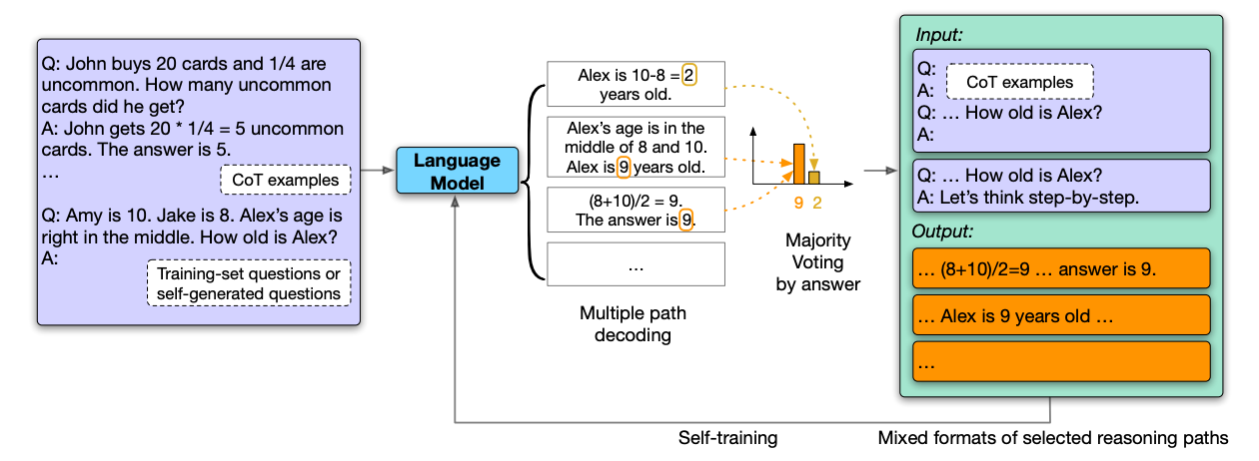
多样化的推理路径是很重要的
提出“大模型自我提升”概念：即LLM无需人工标注即可通过生成并学习自身高置信度答案来提高性能​。
作者采用一个540B参数的大模型（PaLM），在未标注问题上让模型以CoT方式推理并生成多个可能答案，然后通过SC（多数投票）筛选出高置信度的答案及推理路径，反过来将这些自生成解题过程作为新的训练数据来微调模型​。
这一无监督自训方法在数学(word problems)和常识问答等任务上使模型成绩显著提升，如GSM8K准确率从74.4%提高到82.1%，ANLI提升4.5个百分点​ 。即使在极低资源（很少的问题）情况下，也观察到了明显增益​ 。
分析表明，多样化的推理路径对于这种自我提升至关重要​。
结论：大型LM具备“自我思考并改进”的潜力，只要给予其足够的问题让它自行探索答案并学习，比纯依赖人工标注数据能获得更强的泛化推理能力
Large Language Models Can Self-Improve
Notes:
Large Language Models Can Self-Improve – 提出“大模型自我提升”概念：即LLM无需人工标注即可通过生成并学习自身高置信度答案来提高性能​
​
。作者采用一个540B参数的大模型（PaLM），在未标注问题上让模型以Chain-of-Thought (CoT)方式推理并生成多个可能答案，然后通过自洽性（多数投票）筛选出高置信度的答案及推理路径，反过来将这些自生成解题过程作为新的训练数据来微调模型​
​
。这一无监督自训方法在数学(word problems)和常识问答等任务上使模型成绩显著提升，如GSM8K准确率从74.4%提高到82.1%，ANLI提升4.5个百分点​
。即使在极低资源（很少的问题）情况下，也观察到了明显增益​
。分析表明，多样化的推理路径对于这种自我提升至关重要​
​
。结论：大型LM具备“自我思考并改进”的潜力，只要给予其足够的问题让它自行探索答案并学习，比纯依赖人工标注数据能获得更强的泛化推理能力

Slide 11
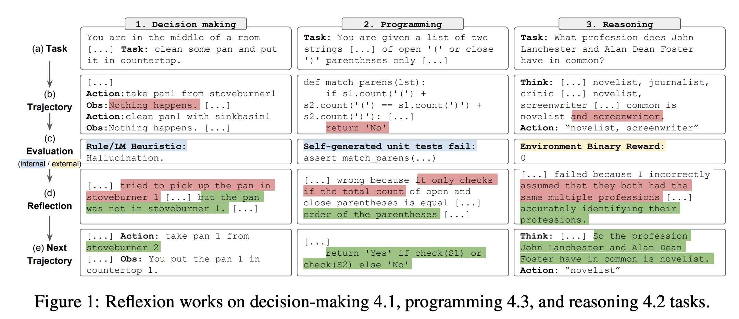
根据预设的反思生成评价并且调整回答
让LLM基于自然语言反馈进行循环改进。Reflexion方法中，模型在尝试解决任务时，会根据预设的自我反思提示生成对于当前解答的批判性评价（“回顾”），并据此调整下一次解答​。
相当于模型在推理过程中充当自己的评论员和修改者。该过程通过强化学习进行优化，即当模型成功纠正先前错误并逼近正确解时，就给予奖励信号以强化这种行为​。
Reflexion在代码生成、决策规划等场景下显著提高了成功率——模型能够多轮尝试并改进，最终达成最初做不到的目标​。
此研究表明，结合语言层面的自我反馈与RL训练，LLM代理可获得类似人类反思-改进的能力，在没有外部教师的情况下持续优化决策过程。
Reflexion: Language Agents with Verbal Reinforcement Learning
Notes:
Reflexion: Language Agents with Verbal Reinforcement Learning – 探讨让LLM代理基于自然语言反馈进行循环改进。Reflexion方法中，模型在尝试解决任务时，会根据预设的自我反思提示生成对于当前解答的批判性评价（“回顾”），并据此调整下一次解答​
。相当于模型在推理过程中充当自己的评论员和修改者。该过程通过强化学习进行优化，即当模型成功纠正先前错误并逼近正确解时，就给予奖励信号以强化这种行为​
。Reflexion在代码生成、决策规划等场景下显著提高了成功率——模型能够多轮尝试并改进，最终达成最初做不到的目标​
。此研究表明，结合语言层面的自我反馈与RL训练，LLM代理可获得类似人类反思-改进的能力，在没有外部教师的情况下持续优化决策过程。

Slide 12
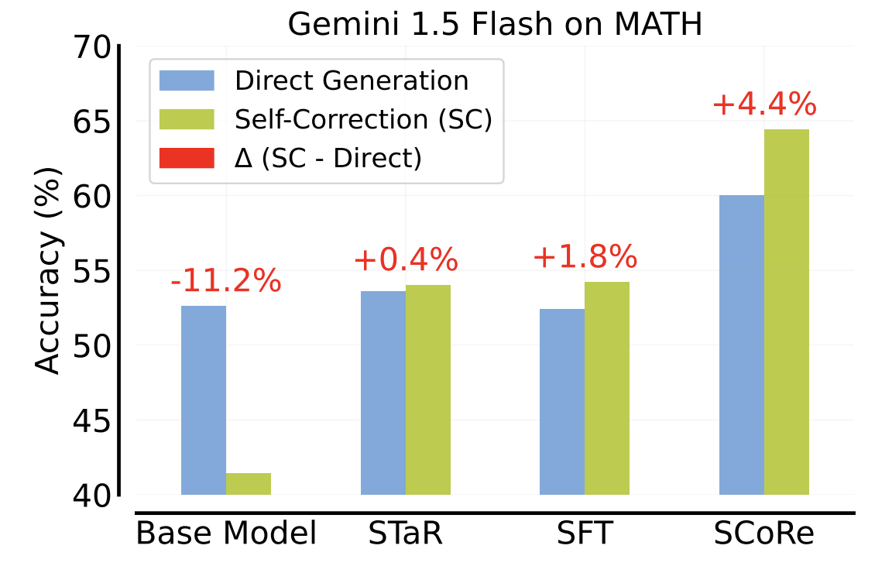
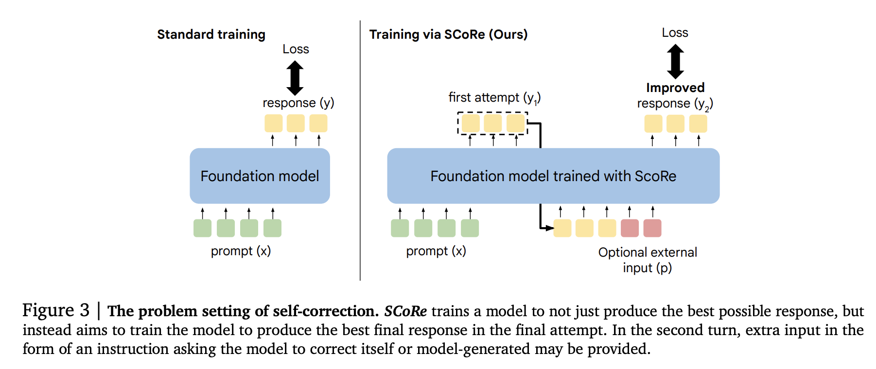
用 RL 方法来学习自我纠正
Training Language Models to Self-Correct via RL
本工作将自我纠错显式纳入RL训练框架。作者使用策略梯度方法（如PPO）训练模型，对每个生成回答给予一个基于正确性的奖励：如果模型能够识别并修改自己答案中的错误，则获得更高回报​。
为引导模型纠错，训练过程中会随机扰动模型输出或引入常见错误，让模型尝试纠正再输出。通过这种方式，模型学会将纠错行为内化为决策策略的一部分，而不仅仅依赖静态的微调。​
实验结果显示，经由RL训练后，模型在数学和问答任务上错误率显著下降，相比只做监督微调的模型表现更鲁棒。该研究证明，采用强化学习可以进一步挖掘LM潜力，使其在推理生成时主动执行纠错策略，提高最终答案的可靠性。
Notes:
Training Language Models to Self-Correct via RL – 本工作将自我纠错显式纳入RL训练框架。作者使用策略梯度方法（如PPO）训练模型，对每个生成回答给予一个基于正确性的奖励：如果模型能够识别并修改自己答案中的错误，则获得更高回报​
。为引导模型纠错，训练过程中会随机扰动模型输出或引入常见错误，让模型尝试纠正再输出。通过这种方式，模型学会将纠错行为内化为决策策略的一部分，而不仅仅依赖静态的微调。​
实验结果显示，经由RL训练后，模型在数学和问答任务上错误率显著下降，相比只做监督微调的模型表现更鲁棒。该研究证明，采用强化学习可以进一步挖掘LM潜力，使其在推理生成时主动执行纠错策略，提高最终答案的可靠性。

Slide 13
不同训练方法的对比 （SFT vs RL）
对比研究了两种后训练范式：监督微调(SFT)与强化学习(RLHF)，揭示它们对模型泛化能力的不同影响​
作者构建了文本规则和视觉导航两类任务环境（如算术卡牌游戏“GeneralPoints”和真实导航环境“V-IRL”），分别用SFT和基于结果奖励的RL对同一个预训练模型进行训练，然后评估它们在分布外新变体上的表现​ 。结果表明：RL训练的模型具有更强的跨情境泛化能力，能适应文本规则变化和视觉变化的新任务，而SFT模型倾向于记忆训练样本，对OOD情境表现不佳​。
例如，在视觉导航中，RL模型在全新城市环境中仍能正确执行指令，而SFT模型几乎完全失败​ 。
分析发现，RL不仅学到了任务规则，还提升了模型底层的视觉辨识能力，因而更能举一反三​ ；反之SFT主要让模型模仿训练数据格式，缺乏真正理解。​
值得注意的是，SFT并非毫无用处：研究也发现先经过SFT可以稳定模型输出格式，再进行RL才能充分发挥效果​ 。结论：SFT偏重记忆，RL偏重泛化​ ，在追求模型自我进化时应结合两者优势，例如先用SFT打好基础格式，再通过RL获取可迁移的知识。
SFT Memorizes, RL Generalizes: A Comparative Study of Foundation Model Post-training
Notes:
对比研究了两种后训练范式：监督微调(SFT)与强化学习(RLHF)，揭示它们对模型泛化能力的不同影响​
。作者构建了文本规则和视觉导航两类任务环境（如算术卡牌游戏“GeneralPoints”和真实导航环境“V-IRL”），分别用SFT和基于结果奖励的RL对同一个预训练模型进行训练，然后评估它们在分布外新变体上的表现​
​
。结果表明：RL训练的模型具有更强的跨情境泛化能力，能适应文本规则变化和视觉变化的新任务，而SFT模型倾向于记忆训练样本，对OOD情境表现不佳​
。例如，在视觉导航中，RL模型在全新城市环境中仍能正确执行指令，而SFT模型几乎完全失败​
【17†look】。分析发现，RL不仅学到了任务规则，还提升了模型底层的视觉辨识能力，因而更能举一反三​
；反之SFT主要让模型模仿训练数据格式，缺乏真正理解。​
值得注意的是，SFT并非毫无用处：研究也发现先经过SFT可以稳定模型输出格式，再进行RL才能充分发挥效果​
。结论：SFT偏重记忆，RL偏重泛化​
，在追求模型自我进化时应结合两者优势，例如先用SFT打好基础格式，再通过RL获取可迁移的知识。

Slide 14
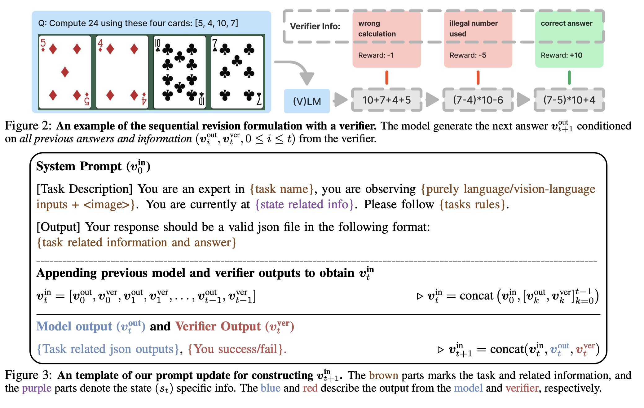

Slide 15
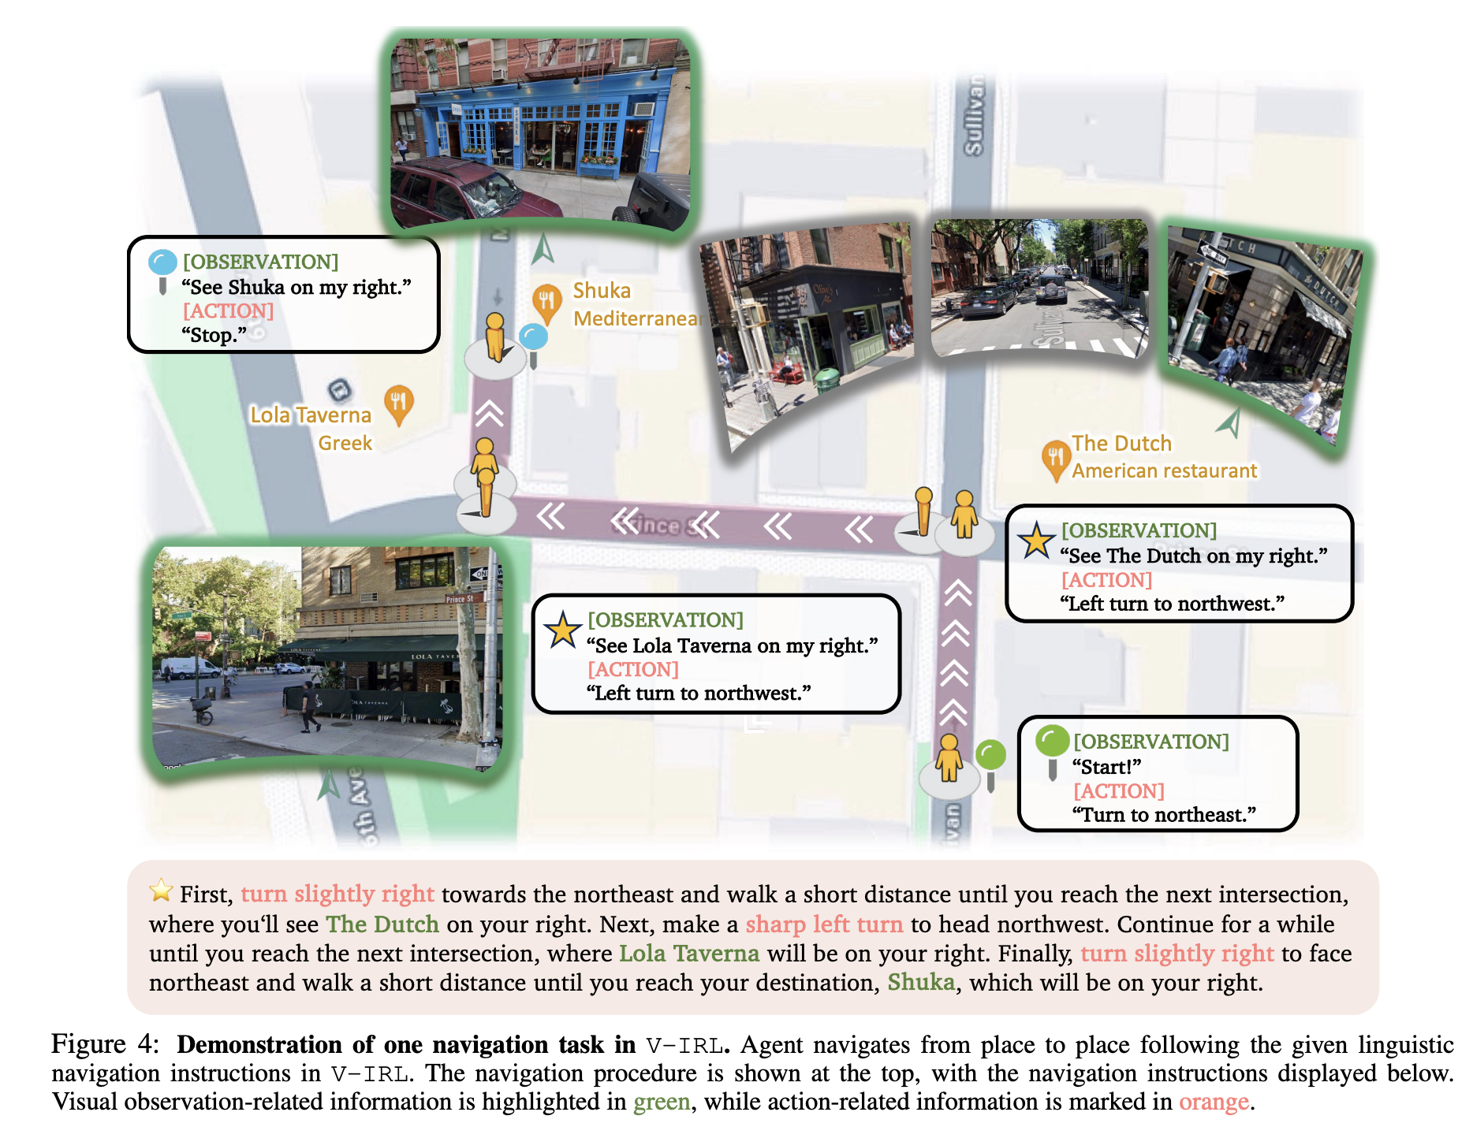

Slide 16
Reasoning Behaviors (Patterns)
探究了为何某些LLM经过RL训练后推理能力显著提高，而另一些类似规模的模型却停滞不前​ 。作者将原因归结于模型初始是否具备“四大认知习惯”：结果验证(verification)、回溯检索(backtracking)、子目标设定(subgoal setting)、逆向推演(backward chaining)​ 。
通过案例研究发现：在同样的算术谜题“Countdown”游戏中，小模型Qwen-2.5B在RL训练过程中自发涌现了上述推理行为，因此性能不断提升；而Llama-3.2B最初缺乏这些习惯，导致学习收益有限​ 。随后，作者通过行为注入实验验证了这些习惯的重要性：在Llama训练前或推理时加入含上述模式的示例（即对模型进行具有验证、回溯等步骤的提示微调/预训练），可大幅提升其RL训练效果，使之赶上甚至超过原本更强的Qwen​。
有趣的是，即便注入的是包含正确推理模式但最终答案错误的示例，模型依然收益良多，说明关键在于推理过程模式而非答案对错​。另外，通过继续预训练加入大量包含这些习惯的开放网络数学数据，Llama的自我提升能力几乎追平了Qwen​。结论：模型初始的思维方式决定了其自我改进上限​。
具备验证、回溯等习惯的模型更能利用额外算力迭代提升；反之，缺乏这些行为的模型需要先“教会它如何思考”再期待它自我进步。
Cognitive Behaviors that Enable Self-Improving Reasoners
Notes:
探究了为何某些LLM经过RL训练后推理能力显著提高，而另一些类似规模的模型却停滞不前​
​
。作者将原因归结于模型初始是否具备“四大认知习惯”：结果验证(verification)、回溯检索(backtracking)、子目标设定(subgoal setting)、逆向推演(backward chaining)​
。通过案例研究发现：在同样的算术谜题“Countdown”游戏中，小模型Qwen-2.5B在RL训练过程中自发涌现了上述推理行为，因此性能不断提升；而Llama-3.2B最初缺乏这些习惯，导致学习收益有限​
​
。随后，作者通过行为注入实验验证了这些习惯的重要性：在Llama训练前或推理时加入含上述模式的示例（即对模型进行具有验证、回溯等步骤的提示微调/预训练），可大幅提升其RL训练效果，使之赶上甚至超过原本更强的Qwen​
。有趣的是，即便注入的是包含正确推理模式但最终答案错误的示例，模型依然收益良多，说明关键在于推理过程模式而非答案对错​
。另外，通过继续预训练加入大量包含这些习惯的开放网络数学数据，Llama的自我提升能力几乎追平了Qwen​
。结论：模型初始的思维方式决定了其自我改进上限​
​
。具备验证、回溯等习惯的模型更能利用额外算力迭代提升；反之，缺乏这些行为的模型需要先“教会它如何思考”再期待它自我进步。

Slide 17
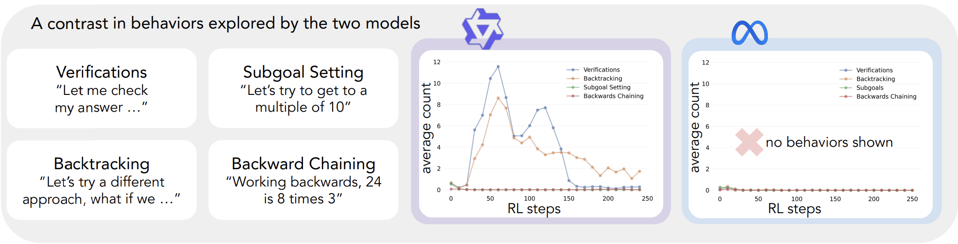
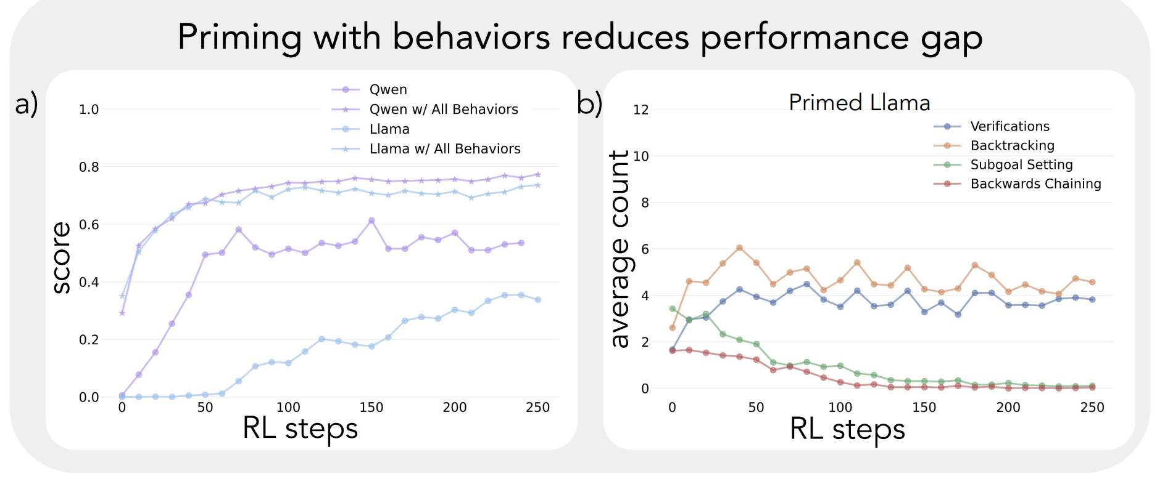
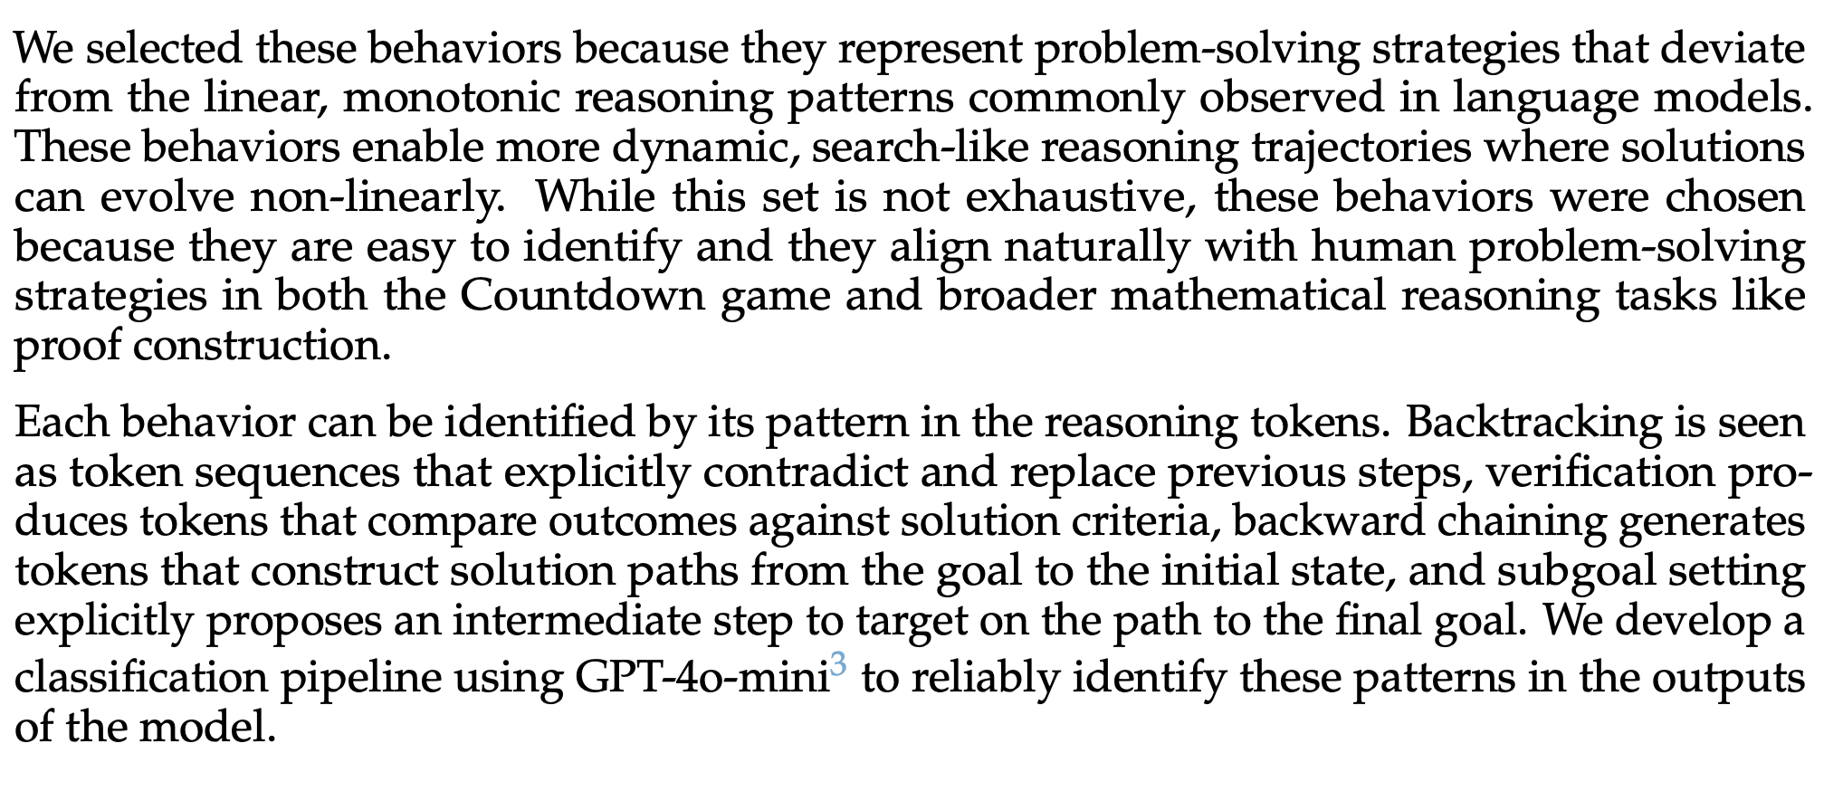

Slide 18
RL vs 监督信号 vs diversity vs sft
探讨如何超越人类提供的数据来训练模型解决复杂问题​
作者聚焦于有客观反馈信号的任务（如数学证明题有对错检查，代码题可通过测试），提出一种基于期望最大化的自训练算法ReSTEM： (1) 让模型生成大量解题尝试，利用二元反馈(对/错)筛选出正确样本；(2) 用筛选出的模型解答微调模型；(3) 重复以上过程多轮​。在数学(MATH)和编程(APPS/HumanEval)基准上，ReSTEM在不使用额外人工解答的前提下，使PaLM-2系列模型成绩大幅超越仅用人类数据微调的基线​。
例如，中等模型在MATH上的准确率经多轮ReSTEM提升了数十个百分点，超过使用人类标注训练的模型表现​。
分析强调了ReSTEM的优势：每道题可积累多个不同解法供训练（人类数据通常每题只有单一解），极大丰富了训练信号​ ；而且随着模型规模增大，收益愈发明显​ 。
结论：通过模型自生成+自动反馈筛选循环，LLM能够突破人工数据瓶颈，在复杂问题求解上达到更高水平​
这表明合理利用自动反馈的自训练可显著减少对人工标注的依赖，实现模型自主进化。
Beyond Human Data: Scaling Self-Training for Problem-Solving (ReSTEM)
Notes:
探讨如何超越人类提供的数据来训练模型解决复杂问题​
。作者聚焦于有客观反馈信号的任务（如数学证明题有对错检查，代码题可通过测试），提出一种基于期望最大化的自训练算法ReSTEM： (1) 让模型生成大量解题尝试，利用二元反馈(对/错)筛选出正确样本；(2) 用筛选出的模型解答微调模型；(3) 重复以上过程多轮​
。在数学(MATH)和编程(APPS/HumanEval)基准上，ReSTEM在不使用额外人工解答的前提下，使PaLM-2系列模型成绩大幅超越仅用人类数据微调的基线​
。例如，中等模型在MATH上的准确率经多轮ReSTEM提升了数十个百分点，超过使用人类标注训练的模型表现​
。分析强调了ReSTEM的优势：每道题可积累多个不同解法供训练（人类数据通常每题只有单一解），极大丰富了训练信号​
；而且随着模型规模增大，收益愈发明显​
​
。结论：通过模型自生成+自动反馈筛选循环，LLM能够突破人工数据瓶颈，在复杂问题求解上达到更高水平​
​
。这表明合理利用自动反馈的自训练可显著减少对人工标注的依赖，实现模型自主进化。

Slide 19
研究计划
背景与动机: LLM在复杂推理任务上的表现仍有限，经常出现错误且难以自我纠正​arxiv.org
。引入人类监督信号（标注解答、评价反馈）成本高且不易泛化​
。近期研究探索让模型“自我反思、自我改进”，模拟人类专家遇到困难问题时的深思过程​arxiv.org
。本研究立足这一背景，目标是训练一个能够自我提升推理能力的LLM。通过让模型自己产生多样化推理路径、识别并纠正错误，并在跨学科任务中反复磨炼，我们期望模型能突破单一数据学习的局限，在未知问题上举一反三。

Slide 20
核心挑战: ① 错误难以自察: 模型往往对自身输出的错误过于自信​arxiv.org，如何让模型学会判断“我是不是算错了”？ ② 纠错策略获取: 模型即使知道有误，也不一定会改正，缺乏有效的纠错步骤指引。③ 多样推理收集: 需要为每道题生成多种不同的解题思路以丰富训练，但如何确保这些推理路径质量、避免引入噪音？④ 跨领域通用性: 数学、代码、常识推理各有不同的错误类型和验证方式，如何设计统一的框架适用于多领域？⑤ 小模型能力: 在资源受限的模型上实现上述能力更具挑战，小模型可能需要辅助机制才能胜任高难度自我改进​ 。

Slide 21
Related Work
利用错误数据提升: 如LEMMA​、S3C-Math等，通过收集模型过去犯的错误并构造错误-正确对训练，让模型在学习正确解答的同时也学习如何发现并修正错误，显著增强了数学推理性能。自我反思与多轮推理: 如Reflexion​ 、Self-Refine等，引入模型在推理过程中的自我评估，不断迭代改进答案。在代码生成、决策任务上证明了多轮自我纠正提高成功率。
无监督自训练: 如Large LMs Can Self-Improve​、ReSTEM​
通过模型自行产生多样解题过程并滤除高置信度答案来微调自身，实现无需人类标签的性能提升。强调了多样性和自洽性投票对自学有效性的作用​。
强化学习增强泛化: 如《SFT Memorizes, RL Generalizes》​ 、TinyZero等工作，对比了监督微调和强化学习在推理任务中的影响，发现RL赋予模型更强的探索和泛化能力，但也需要一定监督预热以稳定训练​ 。
模型推理行为分析: 如“四大习惯”研究
揭示了具备验证、回溯等行为的模型更能从RL中收益。这提示我们训练时应显式培养这些有益的思维模式。另一方向如Verifier辅助​
指出小模型需要外部校验协助自我纠错。

Slide 22
framework介绍: 我们的方法流程分为四步，形成一个自我改进闭环：
模型直接作答：给模型一道新问题，让其在不提示任何步骤的情况下产生初始答案。记录模型的原始解题思路(CoT)。
生成多样推理路径：引导模型针对同一问题想出不同角度的解题方法（例如改变思路、多次随机采样得到不同CoT)，获得多种 reasoning pattern的推理路径。借鉴自洽方法，可用不同温度采样、多样Few-shot示例等确保推理的多样性​。这一步骤丰富了候选答案和思路池，为后续挑选和学习提供素材。
对比验证，识别并修正错误：比较所有生成答案与标准答案（若已知）或通过可行的自动验证（如程序单元测试、数学答案检查）确定正误。对于正确答案的对应推理路径予以保留；对于错误答案，首先定位其推理过程中出现谬误的步骤类别（参考LEMMA的错误分类，如计算错误/逻辑错误等​
）。然后让模型基于错误类型反馈，尝试反思并修改原路径：例如插入检查步骤、纠正计算、调整方案重试（类似“Fix & Continue”或“Fresh Restart”的思路​
）。修正后再次验证，确保得到正确答案或标注无法挽救的错误类型。
构建训练集用于微调：将步骤2-3得到的高质量解题过程收集起来，特别是每道问题保留多个风格各异的正确解法。这些解法既包括初始直接得出的正确路径，也包括经过纠错得到的正确路径。通过这种方式积累一个涵盖广泛推理模式的训练语料。然后对LLM进行监督微调，使其学习在推理中自发进行反思和纠错的能力。微调后模型下次遇到类似问题时，应能主动避免先前犯过的错误、或一旦产生错误迹象就自行调整。

Slide 23
Advantage
多轨同答，一题多解: 同一道题存留多种推理路径，弥补传统单一答案训练的不足​
。模型将学习到解决问题的不止一种方法，提升了思维的灵活性和数据多样性。这对提升模型举一反三能力十分关键​aclanthology.org。
错误驱动的反思循环: 每次生成错误都不是无用功，而是成为教学素材。模型通过识别并修正自己的错误，加深对解题过程的理解（类似人类“在哪跌倒就从哪爬起来”）。这种边做边学的机制教会模型反思，使其推理过程逐步完善​ 。
跨学科一体: 方案不局限于数学，可扩展到代码（借助单元测试验证）、常识问答（借助检索或已知事实验证）等多领域任务。通过跨学科训练，模型将兼具数学严谨性、代码精确性和语言灵活性。例如，数学领域学到的自检方法（单位核对、结果验证）也许可迁移到物理单元换算等其他领域，提高广泛任务下的推理可靠性。
自动数据增益: 利用模型自生成数据，降低人工标注需求。特别是有验证信号的任务，可以大规模让模型自练习（类似AlphaGo自我对弈），从而无限扩充训练集规模​ 。
数据规模和多样性的提升将进一步弥补模型参数量的不足。

Slide 24
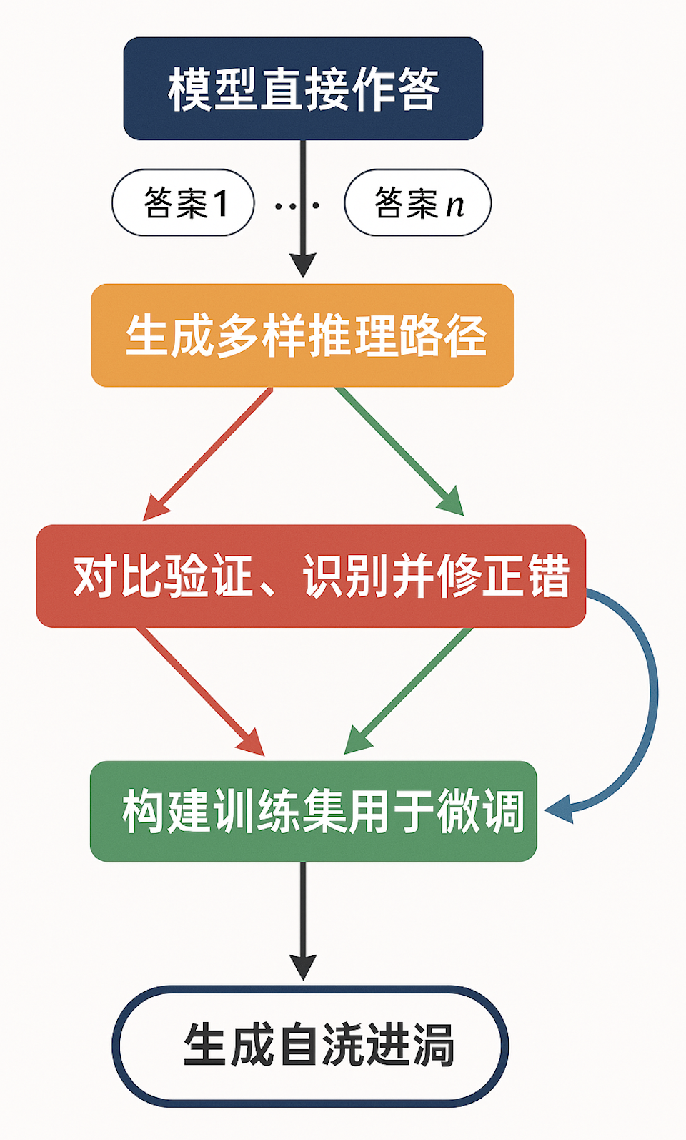
pipeline
数据集设计原则:
高质量: 确保纳入微调的解题过程都是经过验证正确的，无明显谬误。对于模型多次无法修正的疑难样本可丢弃，避免噪音。
结构多样: 强调每个问题保留风格不同的多条解题路径，包括直观解法、非常规解法、优化解法等。比如数学题既保留代数解也保留几何思路解；编程题保留不同算法实现。这样使模型不会将某任务固化为单一路径，有利于防止过度拟合某种模式​ 。
跨领域覆盖: 数据集应包含数学、编程、逻辑推理、常识问答等多种类别的问题。在每个领域内部，也涵盖多种难度和题型。跨学科混合训练有望让模型的推理能力“触类旁通”，例如学习代码调试的严谨性来辅助数学推理。需要注意不同领域验证机制不同，数据集中可以存储验证标记供训练时参考（例如在CoT中附上“检查通过”或“单元测试结果”等说明，让模型学会利用这些信号反思）。
错误标签和元信息: 为分析和今后改进方便，可在数据集中记录每条错误路径的错误类型标签（如算错、逻辑误推）以及纠正方案。这有助于监控模型在哪些错误上进步明显，哪些仍有困难​ 。

Slide 25
实验方案设想:
对比实验: 选取不同配置评估自我改进效果，例如：
  不同训练策略：本方案 vs. 只用正确答案微调 vs. 只用错误纠正提示微调 等，比较在相同测试集上的成绩，以验证我们方法的增益来源于错误纠正和多样路径。
  不同规模模型：小模型(7B)是否也能通过本方法大幅提升？是否需要辅助验证者？与大模型(70B)的效果差距怎样​ 。
  跨领域泛化：在数学数据上应用本方案训练的模型，能否在从未见过的物理推理题上表现出自我纠错能力？（测试迁移能力）

Slide 26
评价指标:
准确率提升：看模型最终答案正确率相对于基线提升多少；
过程质量：评估模型给出的推理过程是否严谨、有无未纠正的错误（可借助自动验证或人工审阅标注评分）；
错误减少率：统计模型在推理链中产生的错误类型及频次，与原始模型相比是否显著下降​
；
多样性：测试同一道题模型能生成多少不同解法（期待本方法训练的模型在保持正确率的同时解法更多样）。
预期结果: 希望看到模型不仅准确率提高，而且推理步骤更可靠（例如算术错误显著减少​
），遇到困难时会主动增加检验步骤再给答案（类似认知行为中的verification习惯）。理想情况下，模型对于一些训练中见过的模式还能举一反三解决变式新题，表现出优于原始微调模型的泛化性。

